Slide 1












IS DMVS Ready
GAD Ready
Digitální Technická Mapa ČR
Digitální Technická Mapa ČR
Dušan Stránský
Martin Turek
GEOVAP, spol. s r.o. Čechovo nábřeží 1790, Pardubice 530 03
www.geovap.com info@geovap.cz +420 466 024 111

Slide 2

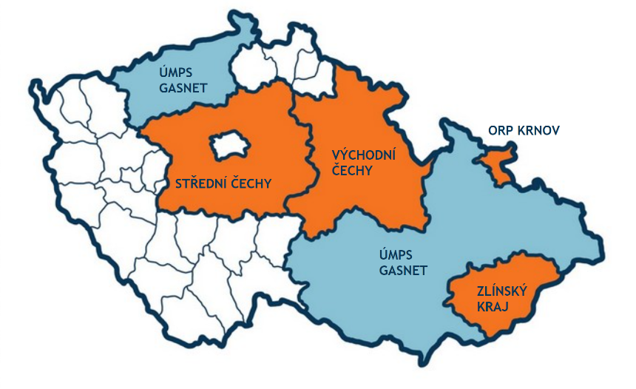
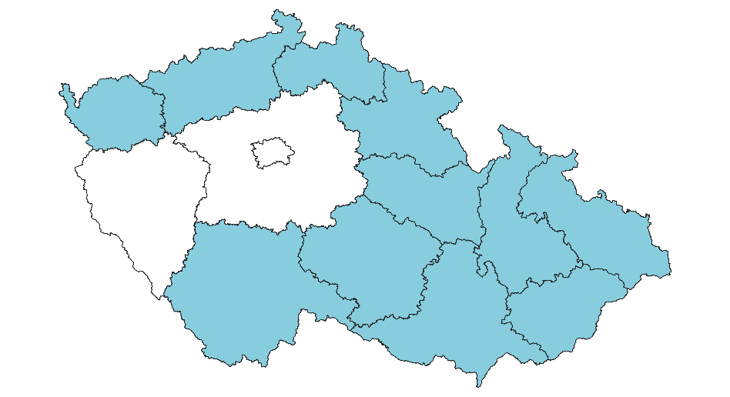



IS DMVS Ready
GAD Ready
Digitální Technická Mapa ČR
Komplexní DTM řešení
Více než 30 let zkušeností v DTM
Spolupráce s VSP a samosprávou
Spolupráce na řešení IS DTM
Tvorba DTM v rámci datových zakázek
GEOVAP, spol. s r.o. Čechovo nábřeží 1790, Pardubice 530 03
www.geovap.com info@geovap.cz +420 466 024 111

Slide 3
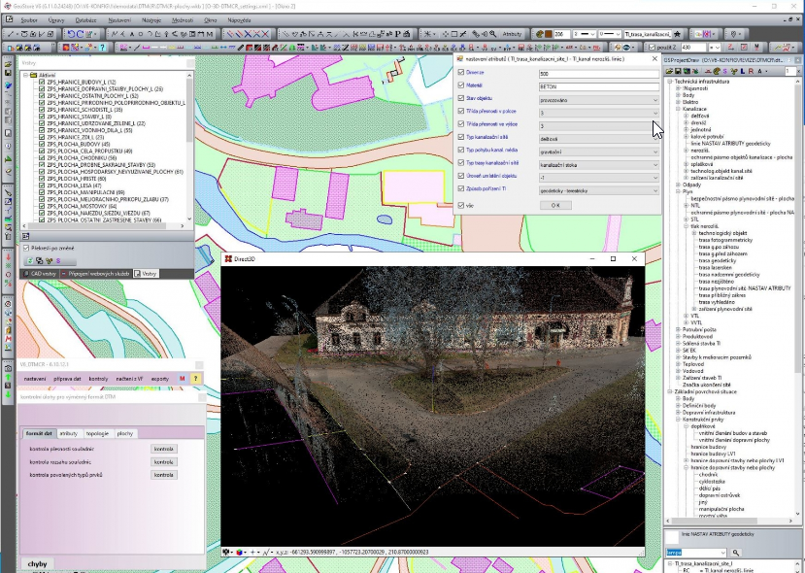
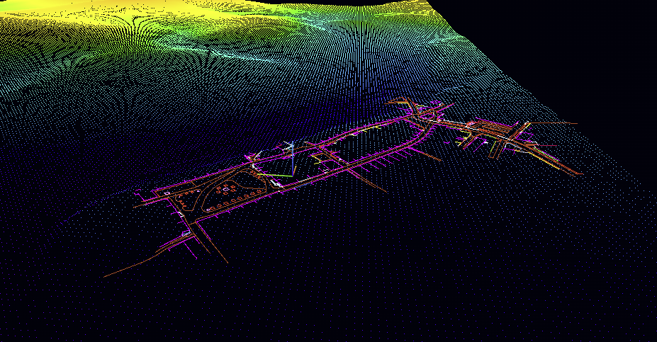
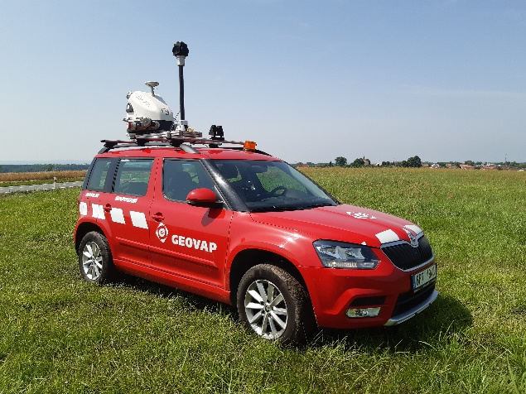
IS DMVS Ready
GAD Ready
Digitální Technická Mapa ČR
Komplexní 3D řešení
Cloudové služby
Nástroje
Produkty
Datové služby
Geodeti
Vlastník, Správce, Provozovatel
Správci sítí, Kraje a Obce
Registrace IS DMVS
Pořizování
Editace
Prohlížení
ZPS – Základní prostorová situace
TI – Technická infrastruktura
DI – Dopravní infrastruktura
GEOVAP, spol. s r.o. Čechovo nábřeží 1790, Pardubice 530 03
www.geovap.com info@geovap.cz +420 466 024 111

Slide 4
IS DMVS Ready
GAD Ready
Digitální Technická Mapa ČR
Zpracování DTI - Vlastník Správce Provozovatel
Proces správy dat TI, DI a ZPS
GEOVAP DTM Konektor – vkládání TI, DI dat do IS DMVS
GEOVAP DTM Import – pravidelné zpracování JVF DTM
GEOVAP, spol. s r.o. Čechovo nábřeží 1790, Pardubice 530 03
www.geovap.com info@geovap.cz +420 466 024 111

Slide 5
IS DMVS Ready
GAD Ready
Digitální Technická Mapa ČR
Proces správy dat TI, DI a ZPS
Malé obce a VSP
TI/DI
Střední a velké VSP
TI/DI
3D Cloud Viewer
(prohlížení)
GeoStore V6
(Geodet - GAD)
Marushka, GS WE
(prohlížení)
GeoStore V6
(geodet - GAD)
JVF DTM
JVF DTM
IS DTM
GvpDtm Konektor
GEO
databáze
GvpDtm Import
IS DTM
GvpDtm Konektor
GEOVAP, spol. s r.o. Čechovo nábřeží 1790, Pardubice 530 03
www.geovap.com info@geovap.cz +420 466 024 111

Slide 6
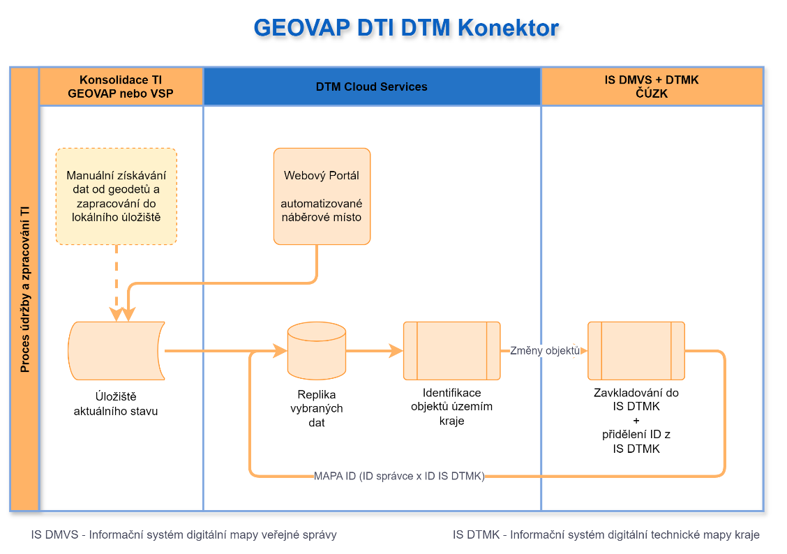
IS DMVS Ready
GAD Ready
Digitální Technická Mapa ČR
GEOVAP DTM Konektor
Automatická aktualizace TI a DI v IS DMVS
Bez změny dat na straně VSP
Různé zdroje dat
geodatabáze, JVF
GEOVAP, spol. s r.o. Čechovo nábřeží 1790, Pardubice 530 03
www.geovap.com info@geovap.cz +420 466 024 111

Slide 7
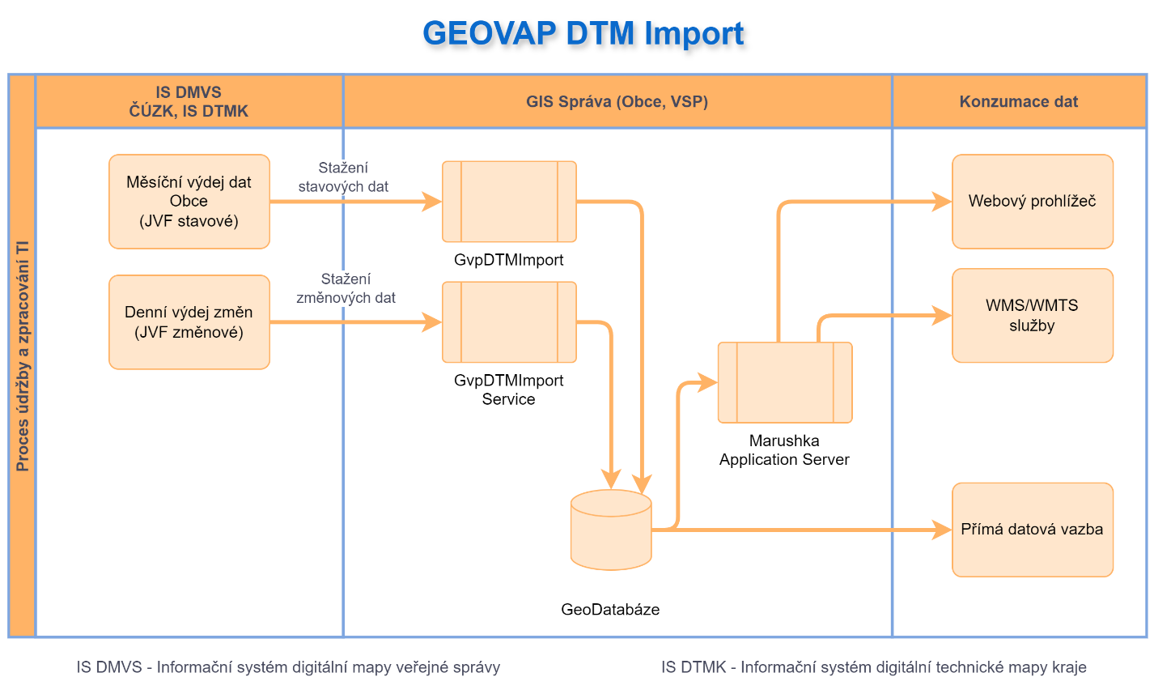
IS DMVS Ready
GAD Ready
Digitální Technická Mapa ČR
GEOVAP DTM Import
Import dat z IS DTM do lokální geodatabáze
Import stavového
JVF s výběrem krajů
Denní aktualizace
dat z IS DMVS
GEOVAP, spol. s r.o. Čechovo nábřeží 1790, Pardubice 530 03
www.geovap.com info@geovap.cz +420 466 024 111

Slide 8
IS DMVS Ready
GAD Ready
Digitální Technická Mapa ČR
Proč si vybrat naše řešení?
Řešení, které nasadíte na všechny zdroje dat
Řešení, kde není nutná úprava stávajících dat
Znáte konečnou cenu při pořízení – neomezujeme počtem změn, ani počtem prvků
Řešení, které není jenom plněním povinností VSP, ale má svoji přidanou hodnotu
GEOVAP, spol. s r.o. Čechovo nábřeží 1790, Pardubice 530 03
www.geovap.com info@geovap.cz +420 466 024 111

Slide 9
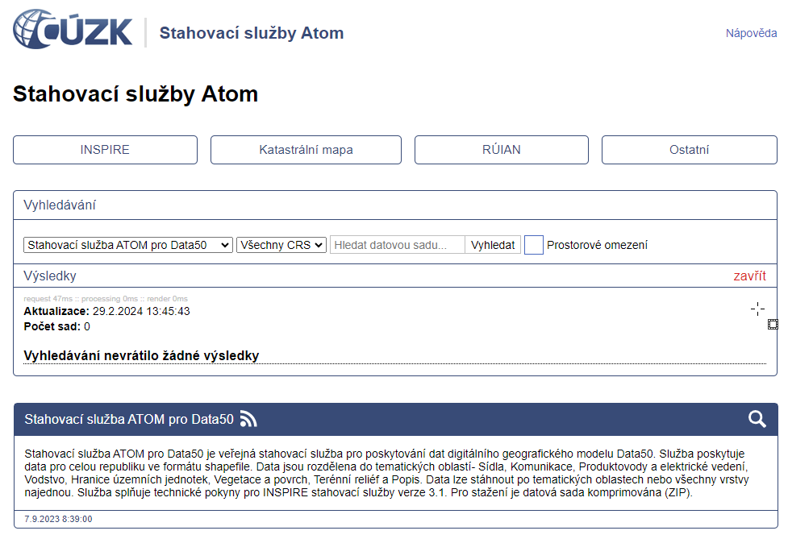
IS DMVS Ready
GAD Ready
Digitální Technická Mapa ČR
3D Cloud Viewer/Editor
GEOVAP, spol. s r.o. Čechovo nábřeží 1790, Pardubice 530 03
www.geovap.com info@geovap.cz +420 466 024 111

Slide 10
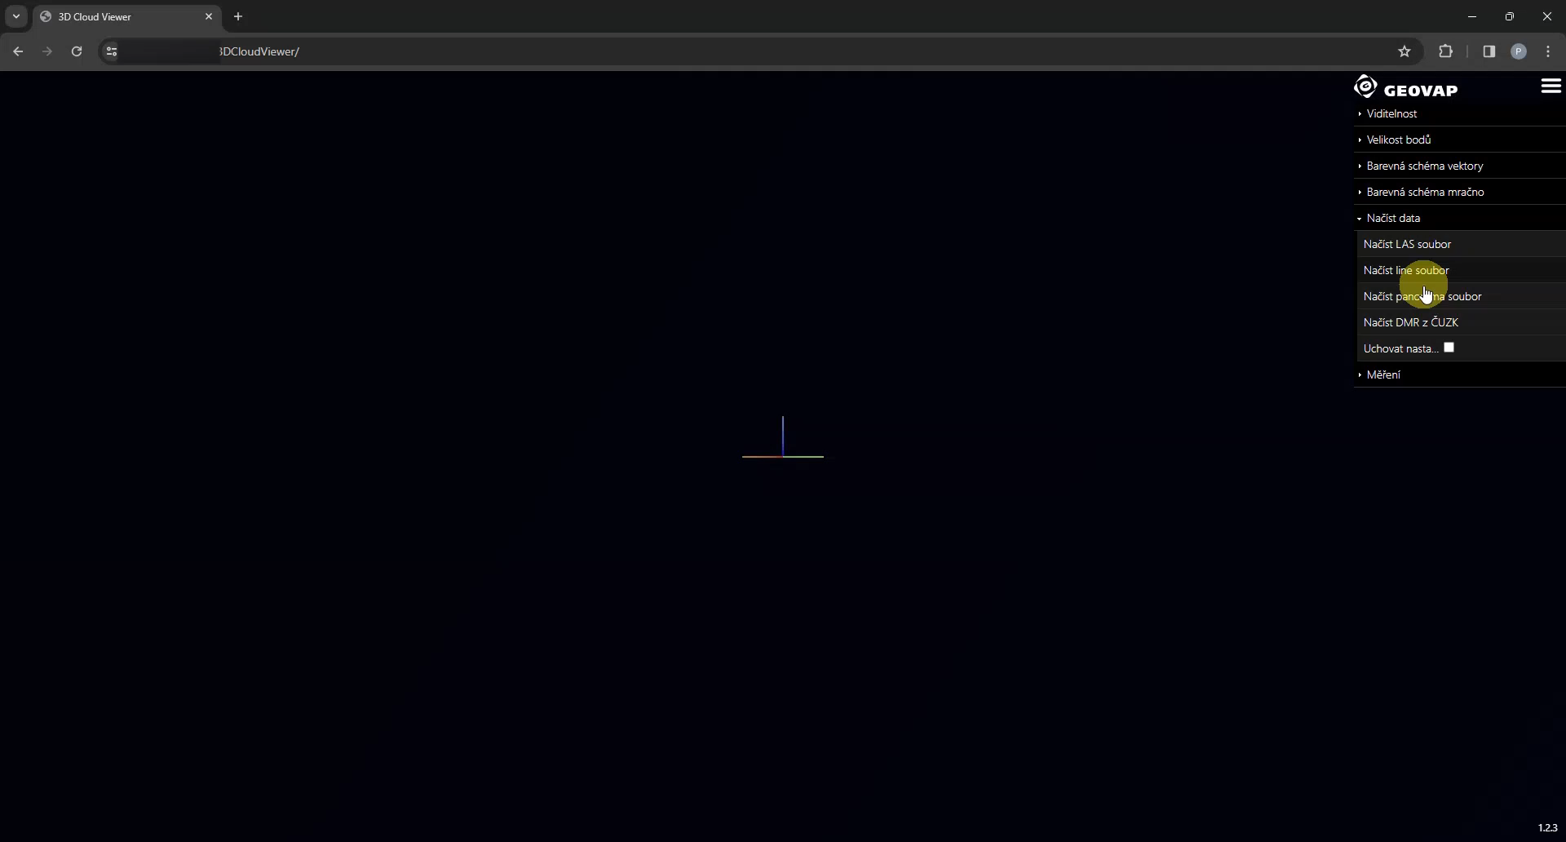
IS DMVS Ready
GAD Ready
Digitální Technická Mapa ČR
3D Cloud Viewer/Editor
GEOVAP, spol. s r.o. Čechovo nábřeží 1790, Pardubice 530 03
www.geovap.com info@geovap.cz +420 466 024 111

Slide 11

IS DMVS Ready
GAD Ready
Digitální Technická Mapa ČR
Kontakt
Martin Turek
Tel.: +420 777 613 144
E-mail: dtm@geovap.cz
Web: www.geovap.com
GEOVAP, spol. s r.o. Čechovo nábřeží 1790, Pardubice 530 03
www.geovap.com info@geovap.cz +420 466 024 111

Slide 12
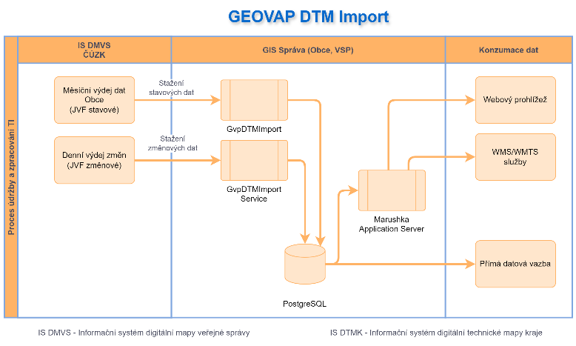

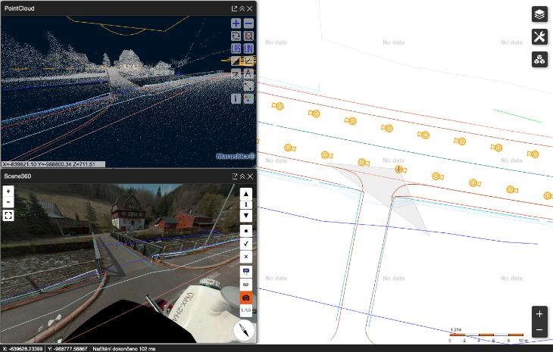
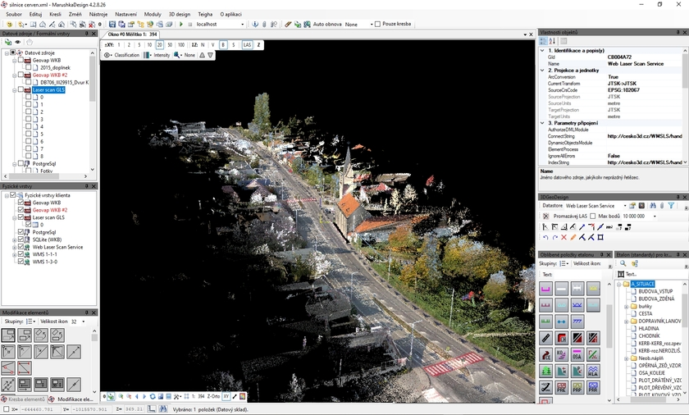
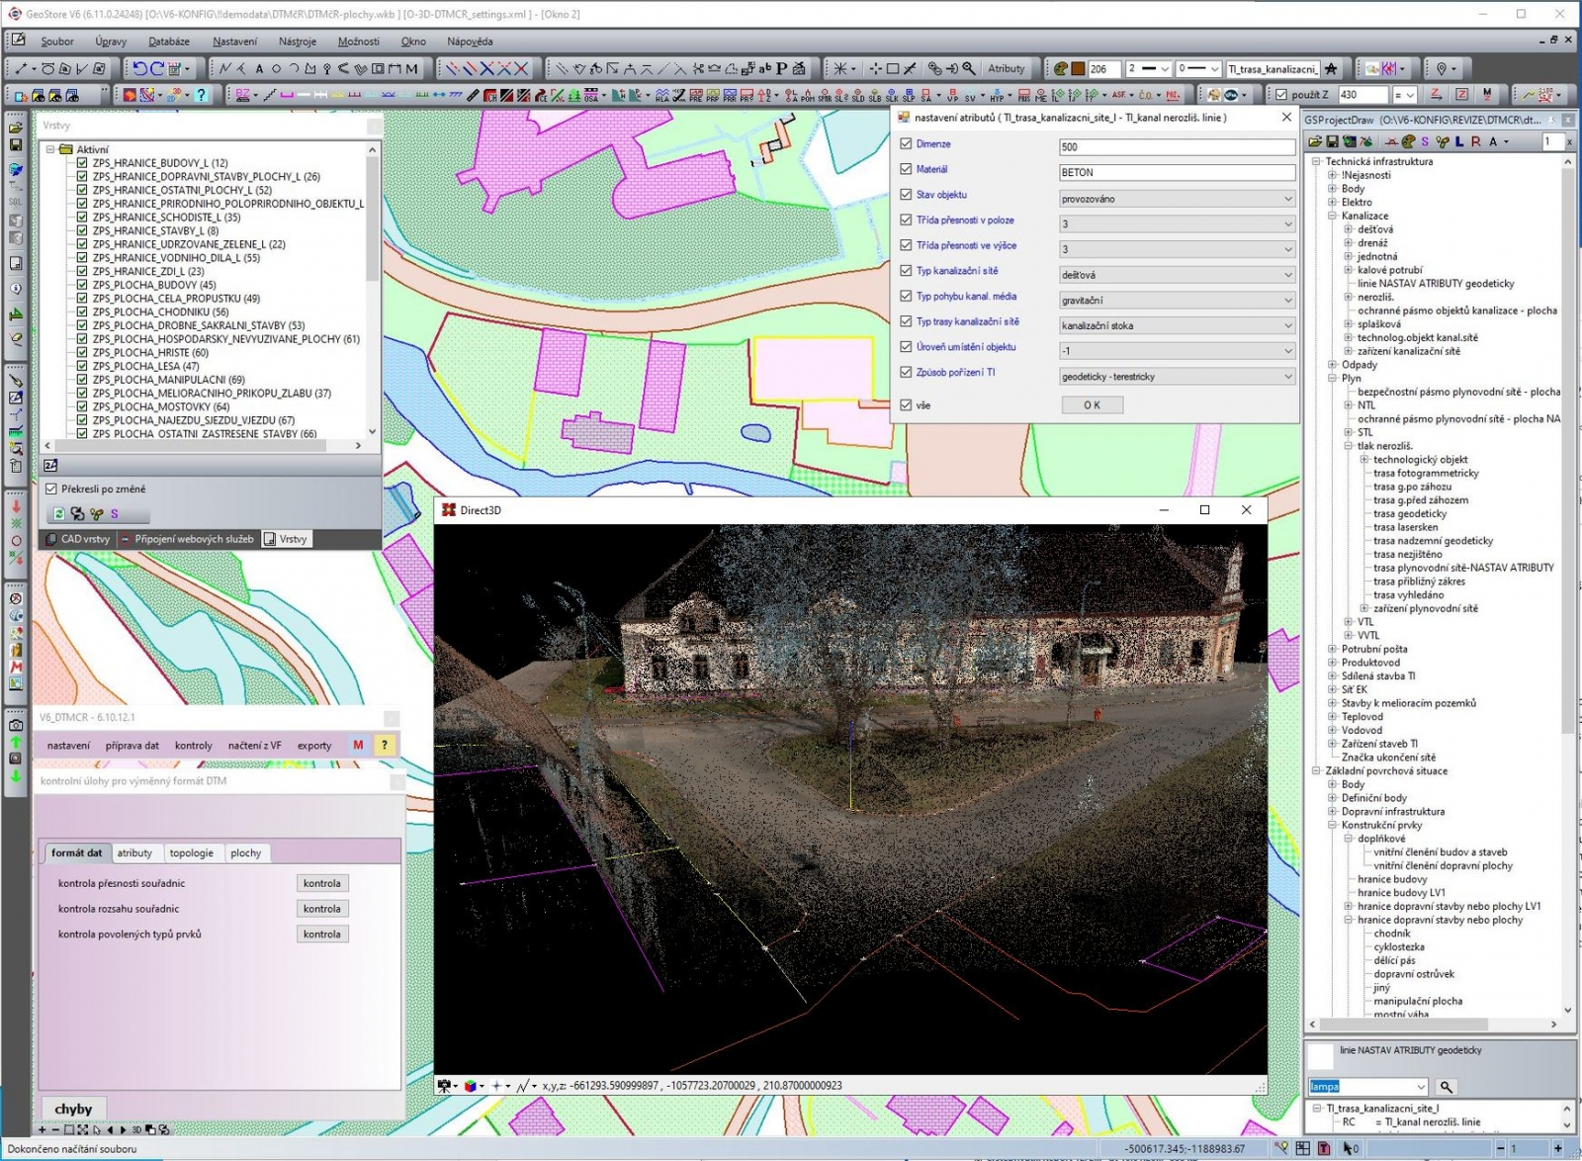
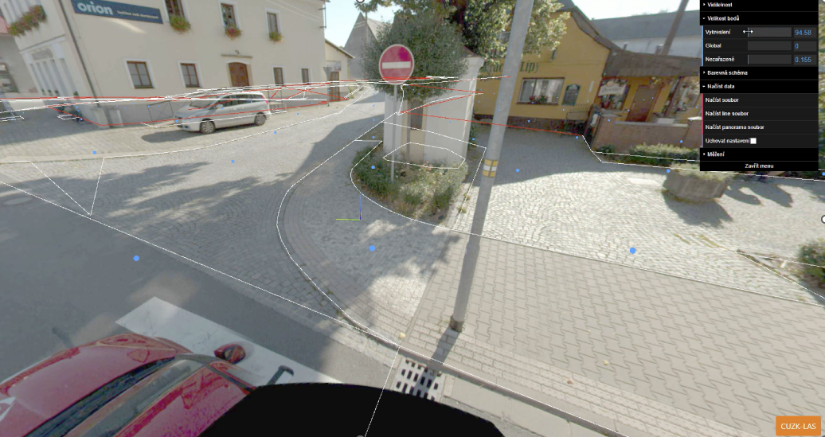
IS DMVS Ready
GAD Ready
Digitální Technická Mapa ČR
Produkty, nástroje
GvpDtm Import
GvpDtm Konektor
Marushka/GS WE
GvpDtm Import
3D GeoDesign
GeoStore V6
3D Cloud Viewer/Editor
GEOVAP, spol. s r.o. Čechovo nábřeží 1790, Pardubice 530 03
www.geovap.com info@geovap.cz +420 466 024 111
GEOVAP, spol. s r.o. Čechovo nábřeží 1790, Pardubice 530 03

Slide 13
IS DMVS Ready
GAD Ready
Digitální Technická Mapa ČR
GeoStore® V6
GEOVAP, spol. s r.o. Čechovo nábřeží 1790, Pardubice 530 03
www.geovap.com info@geovap.cz +420 466 024 111

Slide 14
IS DMVS Ready
GAD Ready
Digitální Technická Mapa ČR
GeoStore® V6
Řešení pro DTM ČR
Řešení pro inženýrskou geodézii
Řešení pro katastr nemovitostí
Řešení pro E.GD, a.s. a ČEZ Distribuce, a.s. podle aktuální metodiky
Řešení pro tvorbu mapových podkladů a digitálních map komunikací podle předpisu B2/C1 v rámci ŘSD ČR
Projektování pozemkových úprav
GEOVAP, spol. s r.o. Čechovo nábřeží 1790, Pardubice 530 03
www.geovap.com info@geovap.cz +420 466 024 111

Slide 15
IS DMVS Ready
GAD Ready
Digitální Technická Mapa ČR
3D GeoDesign
GEOVAP, spol. s r.o. Čechovo nábřeží 1790, Pardubice 530 03
www.geovap.com info@geovap.cz +420 466 024 111

Slide 16
IS DMVS Ready
GAD Ready
Digitální Technická Mapa ČR
3D GeoDesign
Pokročilé nástroje pro systémové vyhodnocování z LAS/LAZ a panoramatických snímků
Využito pro pořízení úvodních dat DTM ČR
Efektivní vyhodnocování elementů
Nadstavby pro DTM Krajů – editace GAD
GEOVAP, spol. s r.o. Čechovo nábřeží 1790, Pardubice 530 03
www.geovap.com info@geovap.cz +420 466 024 111

Slide 17
IS DMVS Ready
GAD Ready
Digitální Technická Mapa ČR
Shrnutí
GvpDtm Import
GvpDtm Konektor
Marushka/GS WE
GvpDtm Import
3D GeoDesign
GeoStore V6
3D Cloud Viewer/Editor
GEOVAP, spol. s r.o. Čechovo nábřeží 1790, Pardubice 530 03
www.geovap.com info@geovap.cz +420 466 024 111
GEOVAP, spol. s r.o. Čechovo nábřeží 1790, Pardubice 530 03

Slide 18
IS DMVS Ready
GAD Ready
Digitální Technická Mapa ČR
3D Cloud Viewer/Editor
Vše v jednom prostředí ve webovém prohlížeči
3D zobrazení dat JVF DTM z klienta
3D zobrazení LAS – integrace dat ČÚZK
3D zobrazení panoramatických snímků
3D měření, barevné klasifikace LAS a JVF DTM
Základní 3D editační nástroje
GEOVAP, spol. s r.o. Čechovo nábřeží 1790, Pardubice 530 03
www.geovap.com info@geovap.cz +420 466 024 111

